Slide 1

CORSO DI ARCHITETTURA DEGLI ELABORATORI II A.A. 2019-2020
Docente:
Dr. Silvestro Roberto Poccia

Slide 2
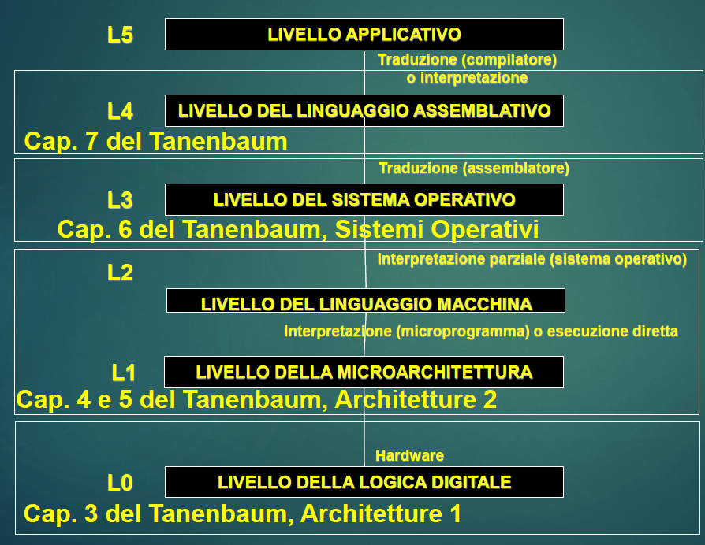
Ricapitoliamo…
Abbiamo visto nella prima lezione: Come funziona la CPU Livelli di astrazione
while (cpu-running)
{ fetch
decode
execute
}

Slide 3
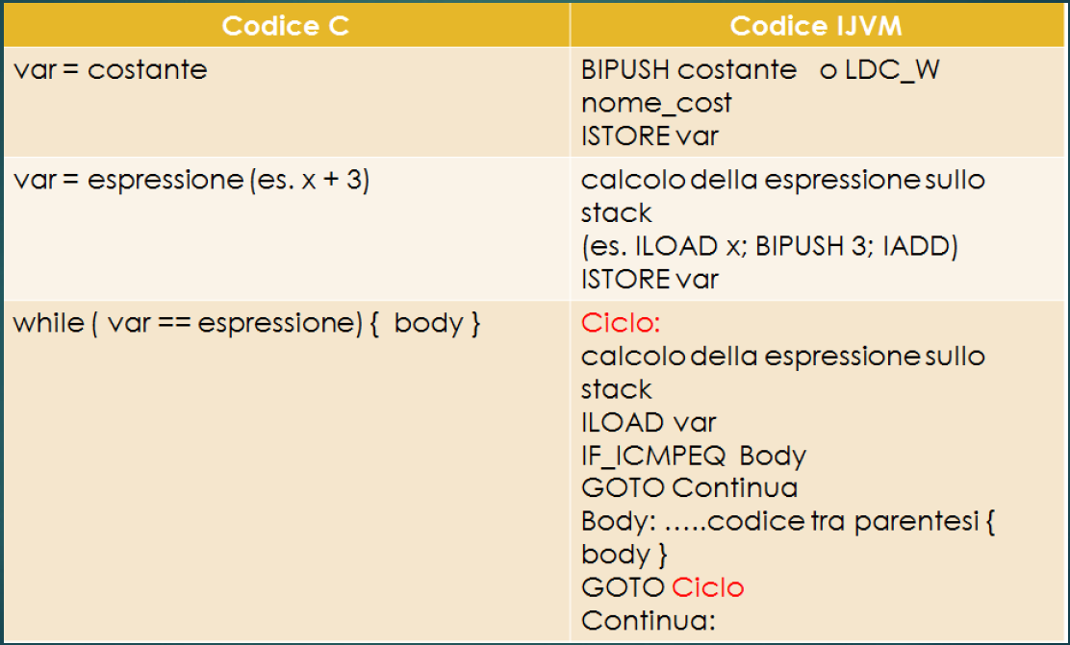
Come tradurre da C a IJVM

Slide 4
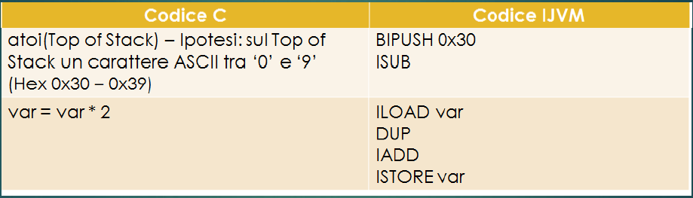
Alcune regole generali di traduzione

Slide 5
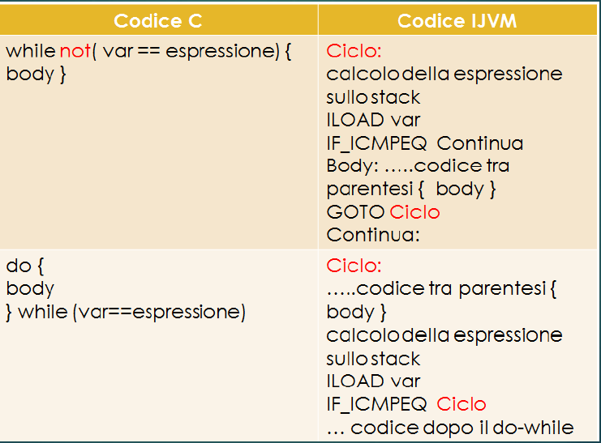
Alcune regole generali di traduzione

Slide 6
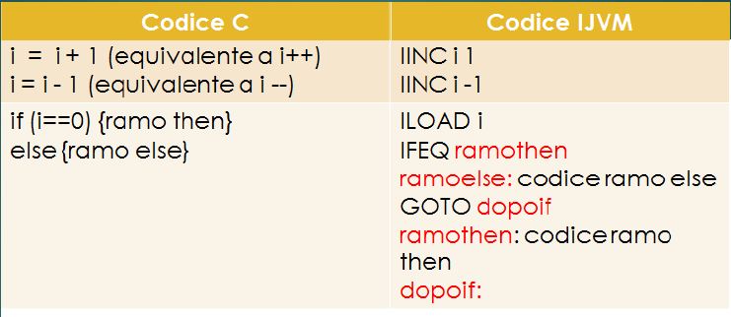
Alcune regole generali di traduzione

Slide 7
Programmazione in IJVM: Esercizi
Esercizio 1: Scambia il contenuto delle variabili locali x e y
Esercizio 2: Esegui: A = min(A,B), B = max(A,B)
Esercizio 3: Somma i numeri interi da 1 a 32, memorizza il risultato in sum (con ciclo a condizione finale)
Esercizio 4: come Esercizio 3, ma con ciclo a condizione iniziale
Esercizio 5: Supponendo di avere sullo stack una sequenza di 8 caratteri “0” e “1” (in codifica ASCII), calcola il numero binario corrispondente e memorizzalo in num (il carattere affiorante è il bit più significativo)
Esercizio 6: Conta il numero di bit a 1 in una parola X di 32 bit. il valore X è memorizzato nella Constant Pool in VALX

Slide 8
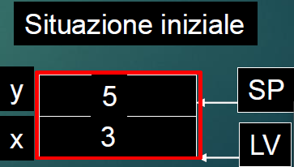
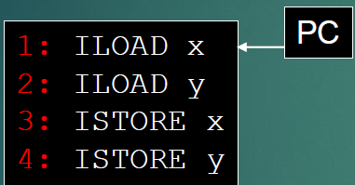
Esercizio 1: Scambia il contenuto delle variabili locali x e y
Consideriamo lo pseudocodice C:
tmp = X;
X=Y;
Y=tmp;
Quale e’ la situazione Iniziale dello STACK ???
Record di attivazione della procedura in esecuzione
Consideriamo che un main chiami la funzione Scambia Y=5
X=3
tmp = X;
X=Y;
Y=tmp;

Slide 9
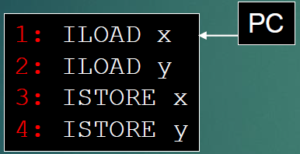
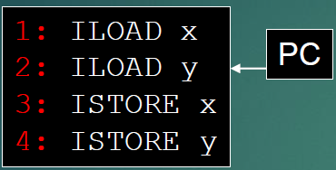
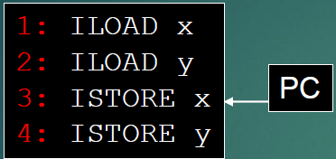
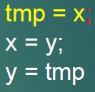
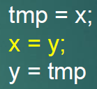
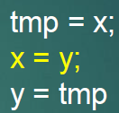
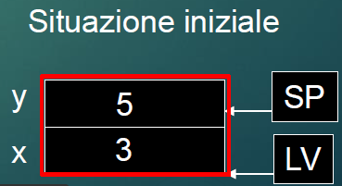
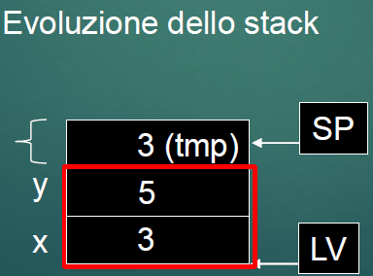
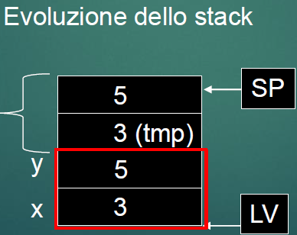
Esercizio 1: Scambia il contenuto delle variabili locali x e y
Stack
Operandi
Stack
Operandi

Slide 10
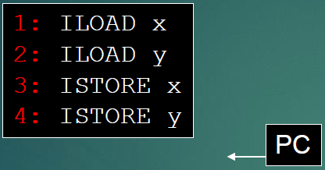
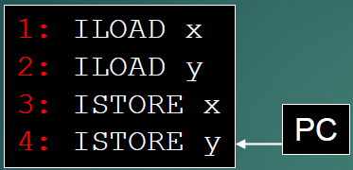
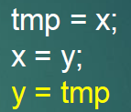
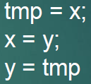
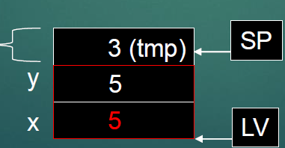
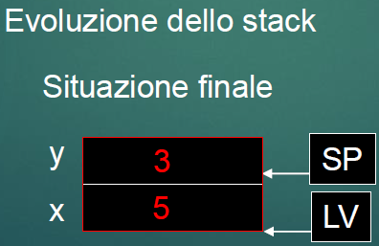
Esercizio 1: Scambia il contenuto delle variabili locali x e y
Stack
Operandi
Stack
Operandi

Slide 11
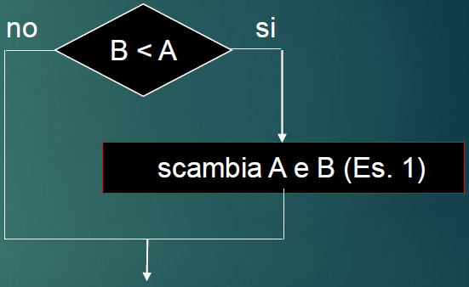
Esercizio 2: Esegui: A = min(A,B), B = max(A,B)
Dati A, B se A > B:
bisogna scambiare i valori delle variabili,
altrimenti non è necessario fare alcuna azione.
Al termine dell’esecuzione:
A = min(A,B),
B = max(A,B)
Pseudo codice C
If(B < A)
{ // Scambia A e B
tmp= A;
A = B;
B = tmp; }
If(B < A) e’ equivalente a: if not((A –B < 0) or (B == A))

Slide 12
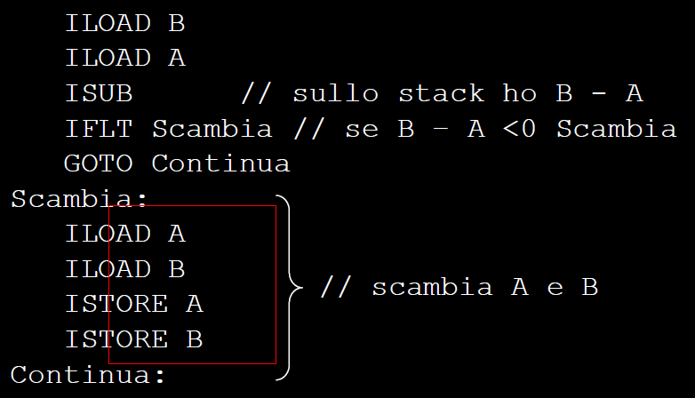
Esercizio 2: Prima Versione
Pseudo codice C
If(B < A)
{ // Scambia A e B
tmp= A;
A = B;
B = tmp;}
oppure if(B-A<0)
if(B –A < 0) goto Scambia
else goto Continua
Esercizio 1

Slide 13
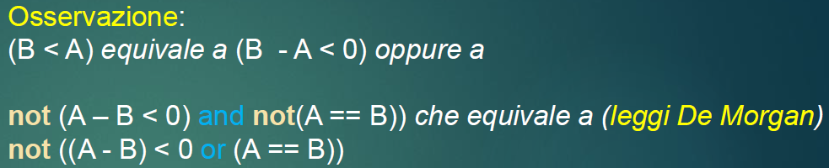
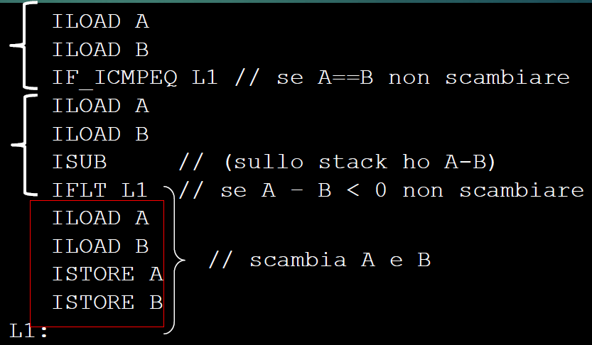
Esercizio 2: Seconda Versione
Pseudo codice C
ifnot((A –B < 0) or (B == A))
{ // Scambia A e B
tmp= A;
A = B;
B = tmp;}
If
A==B
or
A-B<0
goto L1

Slide 14
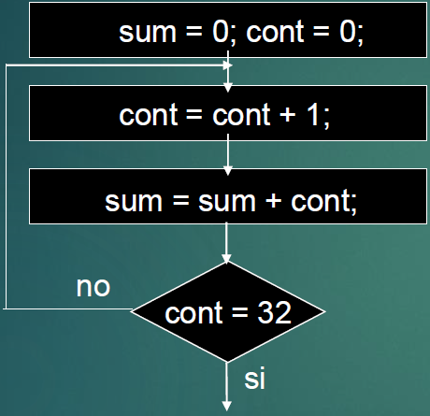
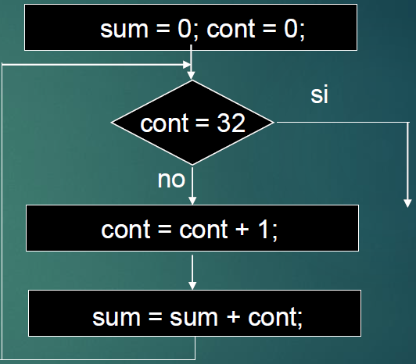
Esercizio 3 e 4
Esercizio 3: Somma i numeri interi da 1 a 32, memorizza il risultato in sum (con ciclo a condizione finale)
Esercizio 4: come Esercizio 3, ma con ciclo a condizione iniziale
sum = 0;
cont= 0;
do
{ cont++;
sum = sum + cont;
} While not(cont== 32)
sum = 0;
cont= 0;
While not(cont== 32)
{ cont++;
sum = sum + cont;}

Slide 15
Esercizio 3
Pseudocode C
sum=0; cont=0;
do [Ciclo:]
{ cont++;
sum=sum+cont;
} while not(cont==32)
[Continua:]
BIPUSH 0
ISTORE sum // sum=0
BIPUSH 0
ISTORE cont // cont=0
Ciclo:
IINC cont 1 // cont++
ILOAD cont // cont ⇒ stack
ILOAD sum // sum ⇒ stack
IADD // sum+cont
//(sostituisce operandi su stack)
ISTORE sum // sum = sum+cont
ILOAD cont // cont ⇒ stack
BIPUSH 32 // 32 ⇒ stack
IF_ICMPEQ Continua // if (cont==32)
//goto Continua
GOTO Ciclo // else
//goto Ciclo
Continua:
sum=0; cont=0;
Ciclo:
cont=cont+1;
sum=sum + cont;
cont=32
no
si
Continua:

Slide 16
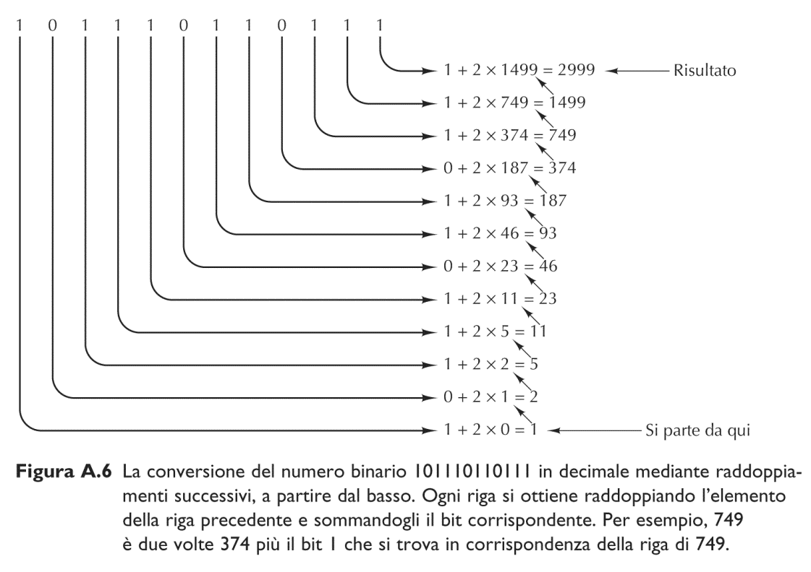
ALGORITMO DI Horner per convertire un numero binario in decimale

Slide 17
Esercizio 5: Supponendo di avere sullo stack una sequenza di 8 caratteri “0” e “1” (in codifica ASCII), calcolare il numero binario corrispondente e memorizzalo in num (il carattere sulla cima dello stack è il bit più significativo)
SP
1
Suggerimento: shiftare a sinistra un num. binario x = x*2
0
SP
0
1
1
SP
1
1
1
1
SP
1
0
0
0
0
SP
0
0
0
0
0
0
num in
base 10
e base 2
0
0
0
0
0
1
1
1
1
1
1 2 5 11
num = 0
cont = 8
num = 1
cont = 7
num = 10
cont = 6
num = 101
cont = 5
num = 1011 ecc...
cont = 4
(((((((1*2) + 0 ) *2 + 1)* 2 + 1) * 2) + 0)*2 + 0 ) *2 + 0 ) *2 +1) = 1*2^7 + 0*2^6 + 1*2^5 + 1*2^4 + 0*2^3 + 0*2^2 + 0*2^1 + 1*2^0

Slide 18
Esercizio 5: Supponendo di avere sullo stack una sequenza di 8 caratteri “0” e “1” (in codifica ASCII), calcolare il numero binario corrispondente e memorizzarlo in num (il carattere affiorante è il bit più significativo)
num=0; cont=8;
num=0; cont=8;
[Ciclo:]
while not(cont==0)
{ num=(num+num)+
atoi(Top of Stack);
cont--;
}
[Fine:]
Ciclo:
cont = 0
si
Fine:
no
pop cifra
num=num*2 + atoi(cifra);
cont = cont -1
Notes:
PROVARE A CODIFICARE IN IJVM E POI A TRASFORMARE IN BINARIO LE ISTRUZIONI

Slide 19
Esercizio 5
Pseudocodice C
num=0; cont=8;
[Ciclo:]
while not(cont==0)
{ num=(num+num)+
atoi(Top of Stack);
cont--;
}
[Fine:]
// CODICE CHE
// PREPARA I CARATTERI
// SULLO STACK
BIPUSH 0
ISTORE num // num = 0
BIPUSH 8
ISTORE cont // cont = 8
Salviamo num=0; cont=8;
Ciclo: ILOAD cont // se cont=0: fine conversione
IFEQ FINE // while not(cont==0)
BIPUSH 0x30 // {calc. valore cifra sul Top of Stack
ISUB // atoi(Top of Stack) su Top of Stack
ILOAD num // carica num e somma a sé stesso
DUP // (equivale a moltiplicare per 2)
IADD // num*2 sul Top of Stack
IADD // num*2 + atoi(Top of Stack)
ISTORE num // num = num*2 + atoi(Top of Stack);
IINC cont -1 // cont--;
GOTO Ciclo // } salta a inizio ciclo
Fine: HALT // fine

Slide 20
Esercizio 6: Conta il numero di bit a 1 in una parola X di 32 bit. il valore X è memorizzato nella Const. Pool in VALX. Risultato in cont.
Suggerimento: il bit più significativo si può facilmente testare ( x<0 ). Per gli altri bit, basta farli scorrere (shift a sinistra, x = x*2) in modo da farli passare tutti in prima posizione.

Slide 21
Esercizio 6: esempio su 16 bit
x =
0
1
0
1
1
0
1
0
1
0
0
0
0
0
0
0
cont = 0
x > 0
shift_left(x) oppure x=x*2 oppure x=x+x
x =
1
0
1
1
0
1
0
1
0
0
0
0
0
0
0
0
cont = 1
x < 0
shift_left(x)
x =
0
1
1
0
1
0
1
0
0
0
0
0
0
0
0
0
cont = 2
x > 0
shift_left(x)
x =
1
1
0
1
0
1
0
0
0
0
0
0
0
0
0
0
cont = 3
.
.
.
x < 0
... omissis ... (4 passi)
x =
1
0
0
0
0
0
0
0
0
0
0
0
0
0
0
0
cont = 5
x < 0
shift_left(x)
x =
0
0
0
0
0
0
0
0
0
0
0
0
0
0
0
0
cont = 5
x = 0 Fine

Slide 22
Programmazione in IJVM: Esercizio 6
Esercizio 6: Conta il numero di bit a 1 in una parola X di 32 bit. il valore X è memorizzato nella Const. Pool in VALX. Risultato in cont.
Suggerimento: il bit più significativo si può facilmente testare ( x<0 ). Per gli altri bit, basta farli scorrere (shift a sinistra, x = x*2) in modo da farli passare tutti in prima posizione.
x = CPP[VALX]; cont=0;
Provate
da soli
a esprimerlo con
pseudocodice C e a
codificarlo in IJVM
x = 0
si
no
x < 0
si
no
cont = cont + 1;
x = x * 2

Slide 23
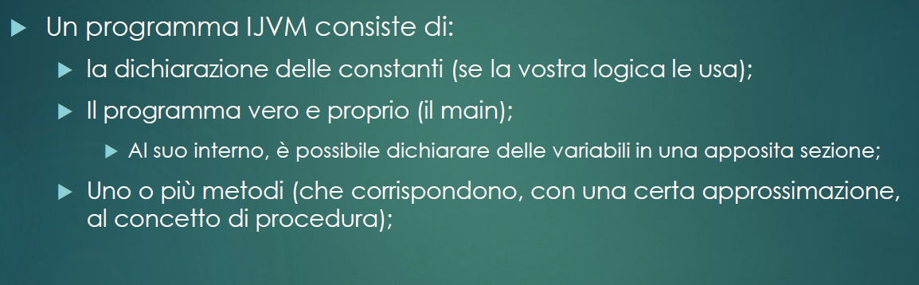
Costanti, variabili e main

Slide 24
Dichiarazione delle costanti
Un programma IJVM ha un campo :
.constant:
va dichiarato all'inizio del programma, prima del maine di altri metodi.
La sintassi di dichiarazione di una costante è:
nomeCostantevalore
Il valore può essere dato:
come numero decimale,
esadecimale (utilizzando il prefisso 0x: "0x10")
o ottale (utilizzando il prefisso 0: "08").
Attenzione: il sistema usa una costante di default, OBJREF, che non può essere ridichiarata da voi (viene usata per richiamare un metodo)
Esempio:
.constant
C1 10
C2 20
C3 30
.end-constant

Slide 25
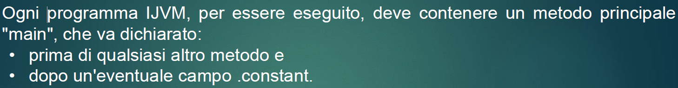

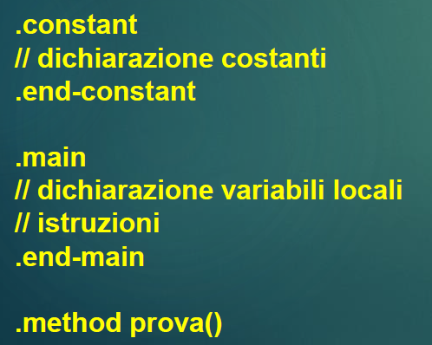
MAIN

Slide 26
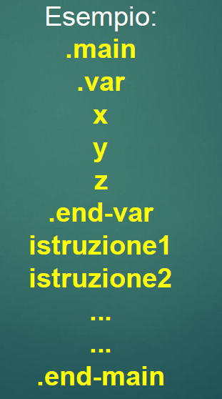
Variabili Locali
In questo caso la funzione e’ un main ma qualsiasi metodo puo avere variabili locali
Funzione

Slide 27
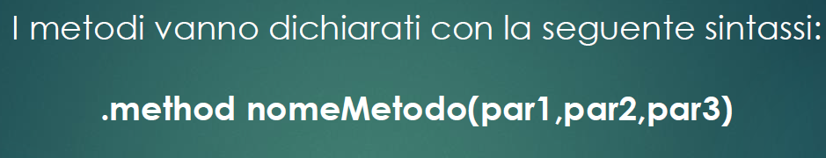
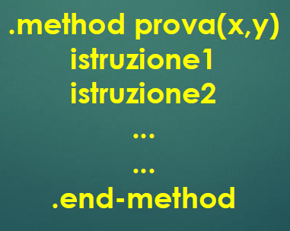
Metodi
nomeMetodo è il nome del metodo
par1, par2, par3 sono i parametri.
Bellissimo… Come si invoca un metodo?
ISTRUZIONE
INVOKEVIRTUAL

